Slide 1

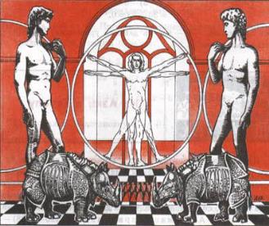
Элективный курс
«Математика и гармония окружающего мира»
«Золотое сечение» в архитектуре
Занятие № 12.

Slide 2
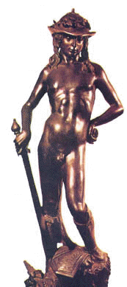
ЦЕЛЬ ЗАНЯТИЯ
Выявить аспекты применения человеком
«золотого сечения» в архитектуре.
Задачи:
выяснить причину использования закона золотого сечения в архитектуре;
показать примеры архитектурных памятников, построенных по «золотому сечению».

Slide 3
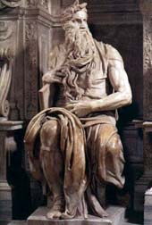
"Нет идеальной красоты
без некоторой странности пропорций".
Пропорция
Пропорциональность является наиболее ярким, зримым, объективным и математически закономерным выражением архитектурной гармонии. Пропорция – это математическая закономерность, прошедшая через душу зодчего. Это поэзия числа и геометрии на архитектурном языке.
На языке пропорций говорили зодчие всех времён и архитектурных направлений: древние египтяне и греки, средневековые каменотёсы и древнерусские плотники, представители барокко и классицизма, конструктивисты и модернисты.

Slide 4
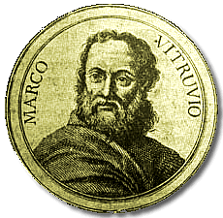
«Прочность - польза - красота»
Архитектура триедина: она извечно сочетает в себе логику учёного, ремесло мастера и вдохновение художника.
«Прочность - польза - красота» - такова знаменитая формула единого архитектурного целого, выведенная древнеримским теоретиком зодчества Марко Витрувием.
Люди всегда стремились достичь гармонии в архитектуре. Благодаря этому стремлению на свет появлялись всё новые изобретения, конструкции и стили.

Slide 5
Почему закон золотого сечения так часто проявляется в архитектуре?
Для достижения гармонии в произведениях искусства должен выполняться принцип Гераклита:
«из всего – единое, из единого - всё». Гармония в архитектурном сооружении зависит не столько от его размеров, сколько от соотношений между размерами составляющих его частей.
Гармония в природе и гармония в архитектуре обретают одинаковое математическое выражение в законе золотого сечения.

Slide 6
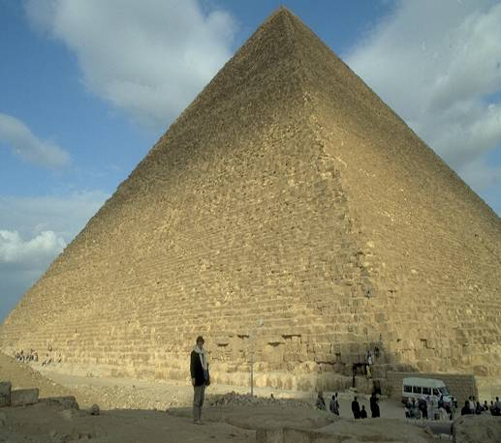
Древнеегипетские пирамиды
Конструкция древнеегипетской пирамиды является самой простой, прочной и устойчивой, её масса уменьшается по мере увеличения высоты над землёй. Форма пирамиды, подчёркнутая её огромными размерами, придаёт ей особую красоту и величие, вызывает ощущение вечности, бессмертия, мудрости и покоя.

Slide 7
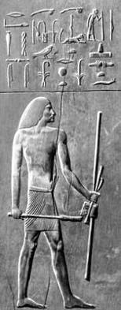
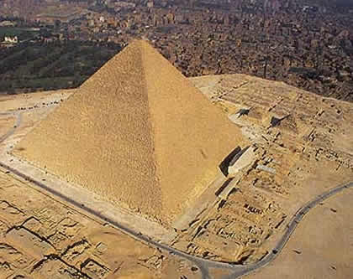
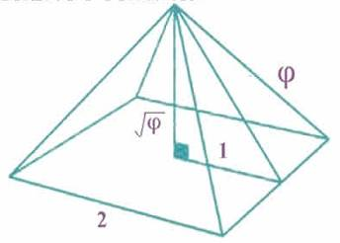
Пирамида Хеопса, Египет
Зодчий Хесира- строитель первой пирамиды в Древнем Египте. В его руках две палки - два эталона меры, их отношение равно1:√ 5 = 0,447.

Slide 8
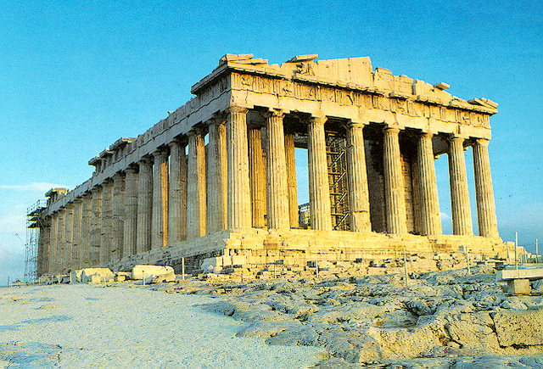
Тайны древних пропорций. Парфенон
Вершина греческой архитектуры - храм богини Афины Парфенос (Девы), построенный в 447-438 до н.э. зодчими Иктином и Калликратом в Афинах

Slide 9
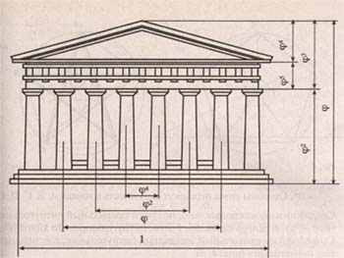
Многие исследователи, стремившиеся раскрыть секрет гармонии Парфенона, искали и находили в соотношениях его частей золотое сечение. Если принять за единицу ширины торцовый фасад храма, то получим прогрессию, состоящую из восьми членов ряда: 1 : j : j ² : j ³ : j ⁴ : j ⁵ : j ⁶ : j ⁷, где j =1,618.

Slide 10

Парфенон является самым ярким примером использования золотой пропорции в архитектуре.
Парфенон был и остаётся совершеннийшим из архитектурных сооружений, архитектурной скульптурой, мраморным сводом законов античного зодчества.

Slide 11
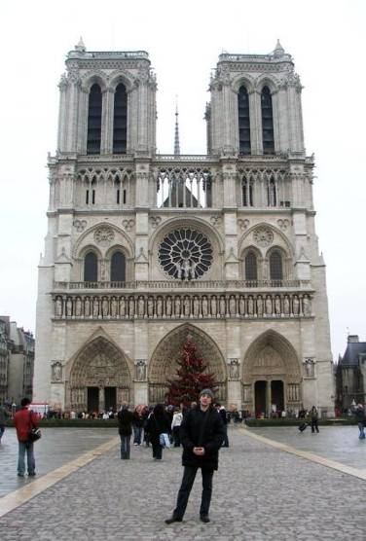
Собор Нотр-Дам де Пари
Собор Парижской Богоматери- самый величественный памятник ранней готики. В гордой размеренности западного фасада собора горизонтальные линии ещё соперничают с вертикальными. Ещё не исчезла стена фасада, но она уже приобрела лёгкость и даже прозрачность.

Slide 12
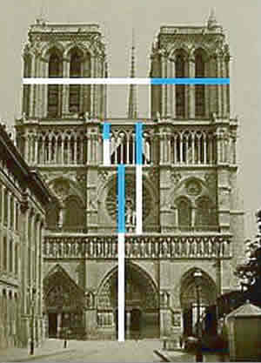
Собор Нотр-Дам де Пари
Пропорциональную основу западного фасада собора Нотр – Дам составляет квадрат, а высота башен фасада равна половине стороны этого квадрата…

Slide 13
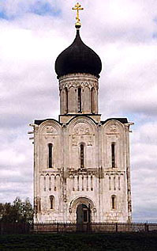
Церковь Покрова Богородицы на Нерли
Крестово-купольная схема лежит в основе храма Покрова на Нерли. Для него характерно спокойное равновесие, основанное на симметрии. Храм кажется удивительно лёгким, устремлённым ввысь.

Slide 14
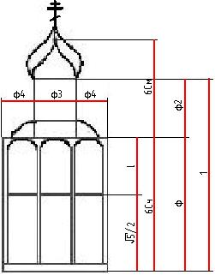
Церковь Покрова Богородицы на Нерли
В основе архитектурного плана церкви лежит прямоугольник со сторонами 1 и √2 и диагональю √5, в этих числах легко угадываются все составляющие, с помощью которых выражается золотая пропорция.

Slide 15
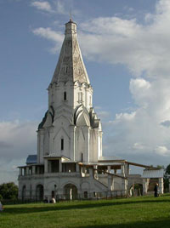
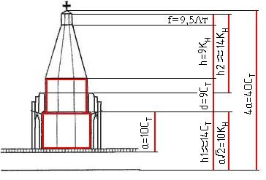
Церковь Вознесения в Коломенском
Храм Вознесения является не только гимном расправляющей крылья России, но и архитектурным гимном геометрии

Slide 16
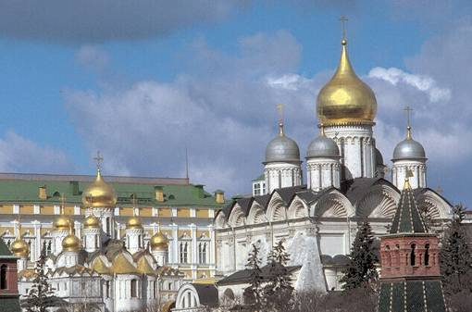
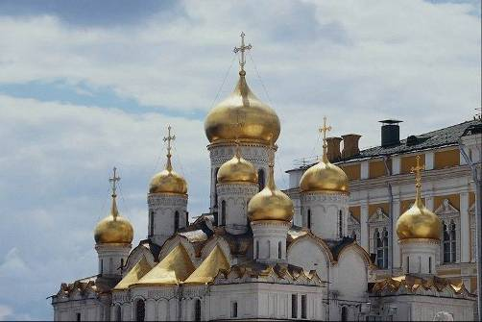
Геометрия куполов - геометрия горящей свечи
В русском церковном искусстве проявилось стремление эстетику чувств сочетать с эстетикой чисел, красоту свободно льющегося ритма с красотой правильного геометрического тела. М.В. Алпатов

Slide 17
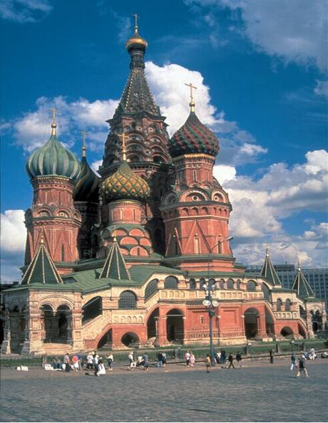
Храм Василия Блаженного
Трудно найти человека, который бы не знал собора Василия Блаженного на Красной площади. Храм этот особенный, он отличается удивительным разнообразием форм и деталей, красочных покрытий, ему нет равных в нашей стране. Архитектурное убранство всего собора продиктовано определенной логикой и последовательностью развития форм.

Slide 18
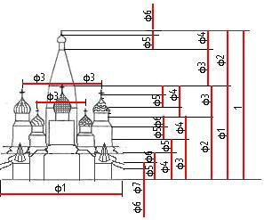
Храм Василия Блаженного
Исследуя храм, пришли к выводу о преобладании в нем ряда золотого сечения. Если принять высоту собора за единицу, то основные пропорции, определяющие членение целого на части, образуют ряд золотого сечения:
1 : j : j ² : j ³ : j ⁴ : j ⁵ : j ⁶ : j ⁷, где j = 0,618

Slide 19
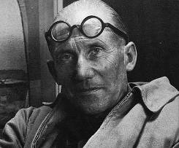
Модулор Ле Корбюзье
Идея построения модулора гениально проста. Модулор – это ряд золотого сечения.
«Модулор – это гамма пропорций, которая делает плохое трудным, а хорошее - лёгким».
А. Энштейн
«Модулор – это гамма. Музыкант располагает гаммой и создаёт музыку по своим способностям – банальную или прекрасную». Ле Корбюзье

Slide 20
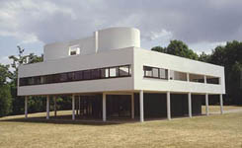
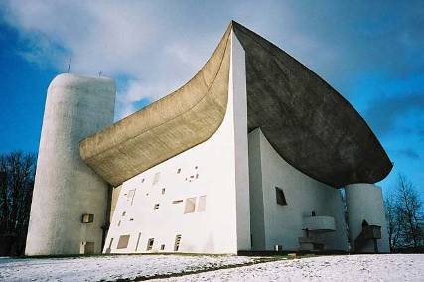
Лучезарный дом в Марселе - воплощение здравого смысла, ясного, прямолинейного и рационального. Капелла в Роншане представляет собой нечто иррациональное, пластическое, скульптурное, сказочное. Единственное, что объединяет эти два памятника зодчества – это модулор, архитектурная гамма пропорций общая для обоих произведений.
Лучезарный дом в Марселе
Капелла в Роншане

Slide 21
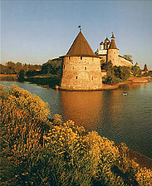
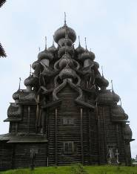
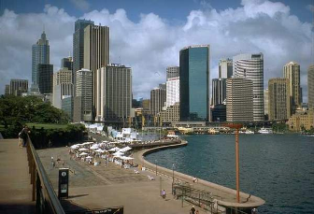
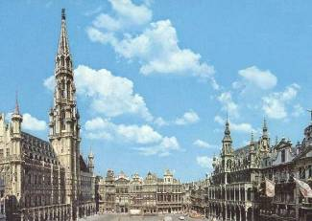
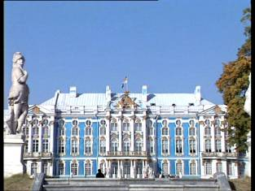
Что объединяет все системы пропорциональности?
Любая пропорциональная система – это основа, скелет архитектурного сооружения, это та гамма, а точнее тот лад, в котором будет звучать архитектурная музыка.
Псков Кремль
Кижи
Австралия Сидней
Бельгия Брюссель
Россия Царское село

Slide 22
Домашнее задание
Проверить наличие «золотого сечения» на рисунке с объектами архитектуры.
Подготовить сообщения по темам:
«Золотое сечение в декоративно-прикладном искусстве»;
«Пропорции и меры в архитектуре Древней Руси»;
«Пропорции современных архитектурных ансамблей России».

